Slide 1
CIKM AnalytiCup 2018 解题思路
队伍：sma
刘晓雨 胡祥坤
复旦大学NLP Lab

Slide 2
参赛原因
最近正在研究transfer learning。这个比赛-跨语言短文本匹配任务，正好提供一个探究transfer learning技术在短文本匹配技术上应用的机会。所以闲暇时间，参加了这个比赛，跑了下transfer learning的模型。收获挺大，transfer learning模型效果还不错，以后会继续在这方面做更多的探究。

Slide 3
数据预处理
去除数字，去除标点，字母全部小写化。
文本长度全部padding为60，长度不足的句子补0，长度超出的句子向后截断。

Slide 4
模型
参考论文
Cross-Domain Review Helpfulness Prediction Based on Convolutional Neural Networks with Auxiliary Domain Discriminators, NAACL 2018
Modelling Domain Relationships for Transfer Learning on Retrieval-based Question Answering Systems in E-commerce, WSDM2018
Source data：官方提供的英语问句对的西班牙语的翻译结果，20000条。
Target data: 官方提供的西班牙语问句对，1400条。
最终的结果是10-fold cv 单模型的结果
线下使用transfer learning 0.3133, 不使用transfer learning 0.3921
线上结果
第一赛季: 0.39133（使用tl）,0.42813(不使用tl)
第二赛季:0.42603（使用tl），排名20。

Slide 5
模型
Domain Label
Source Label
Adversarial Loss
Target Label
Domain Label
0
y^{s}
d
y^{t}
1
h_{s}
h_{c}
Features
h_{t}
Source Encoder
Adversarial Encoder
Target Encoder
Source X1
Source X2
Target X1
Target X2

Slide 6
Encoder
模型
h
+
[|h1-h2|; h1*h2]
CNN + Max Pooling
h1
h2
CNN + Max Pooling
Siamese CNN
Siamese CNN
Similarity Matrix
X1
X2

Slide 7
Siamese CNN
h
+
CNN1+Max Pooling
CNN2+Max Pooling
CNN3+Max Pooling
kernal_size=[1,2,3]
Filters=[128,128,128]
Input X

Slide 8

Predict
For source data
$\hat{y_{s}}=MLP([h_{s};h_{c}])$
For target data
$\hat{y_{t}}=MLP([h_{t};h_{c}])$
Predict Loss
Cross entropy

Slide 9
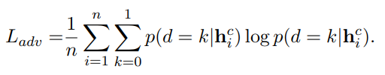
Adversarial Loss for knowledge transfer
这个Loss是为了保证discriminator无法根据Adversarial encoder抽取出来的特征判断是哪个domain，从而Adversarial encoder抽取出来的就是shared feature

Slide 10
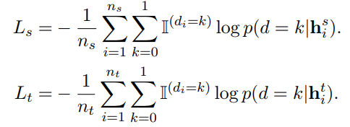
Domain discrimination loss
为了让每个domain的encoder抽取的特征可以区分两个domain，我们加入domain discrimination loss

Slide 11

Total Loss
For source data:
$$ℒ=CrossEntropy\left(\hat{y_{s}},y_{s}\right)+λ_{1}L_{adv}+λ_{2}L_{s}$$
For target data
$$ℒ=CrossEntropy\left(\hat{y_{t}},y_{t}\right)+λ_{1}L_{adv}+λ_{2}L_{t}$$

Slide 12
Training
Pre-trained word embedding
官方的word embedding
不参与训练
Features
两句话的词语重合度
10-fold cross validation
每个epoch内，交替训练mini-batch source data 和 mini-batch target data.
Optimizer
Adam

Slide 13
Hyper-parameters
Name | Value
Batch size | 128
Learning rate | 0.001
Early stop | 4
Dropout | 0.2
预测的pos weight | 2.4422
参考 https://www.kaggle.com/lystdo/lstm-with-word2vec-embeddings 做法，调节正负样本权重。

Slide 14
方案优势
网络结构为CNN结构，运行速度比基于RNN的网络结构快很多，更加适合实际生产环境。
利用Transfer Learning(TL)学习，可以充分利用source data优化网络
加上TL后，线下的logloss降低0.079，线上降低0.037
单模型
不依赖特征工程

